Slide 1
固有モード伝送/ MU-MIMO
下沢 亮太郎

Slide 2
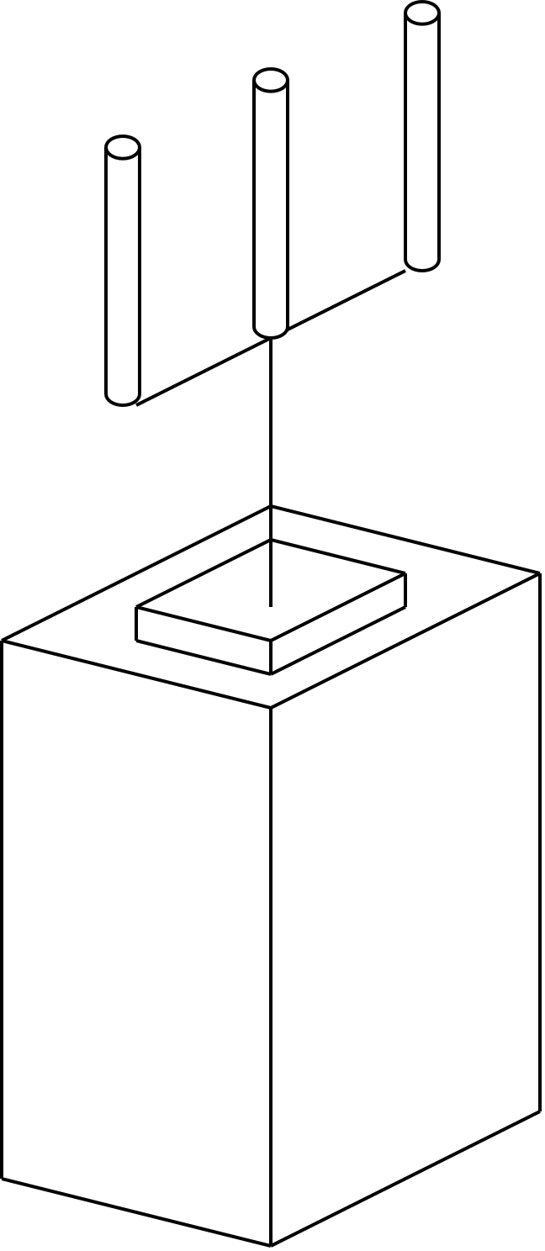

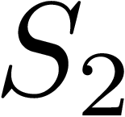
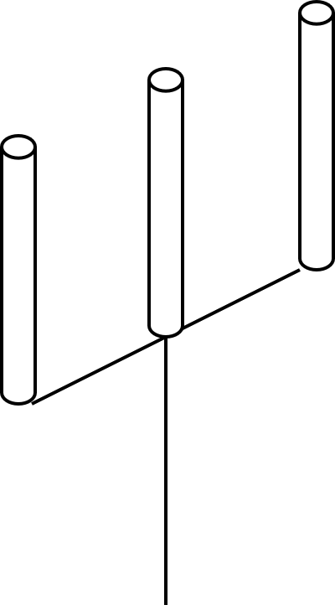
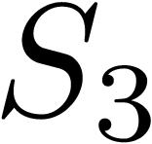
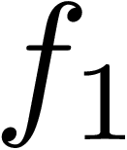
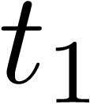
前回 MIMO(Multi Input Multi Output)
802.11nでは:
1つの送信デバイスと1つの受信デバイス
802.11acでは:
SU-MIMO
(Single User–MIMO)
user1
MU-MIMO
(Multi User–MIMO)
user2
user3
Notes:
後述するCSIフィードバック手順を用いたチャネル推定を行い1対多の通信をMU-MIMO
1対1をSU-MIMOという
また、acではアンテナ数を最大8本となっている

Slide 3

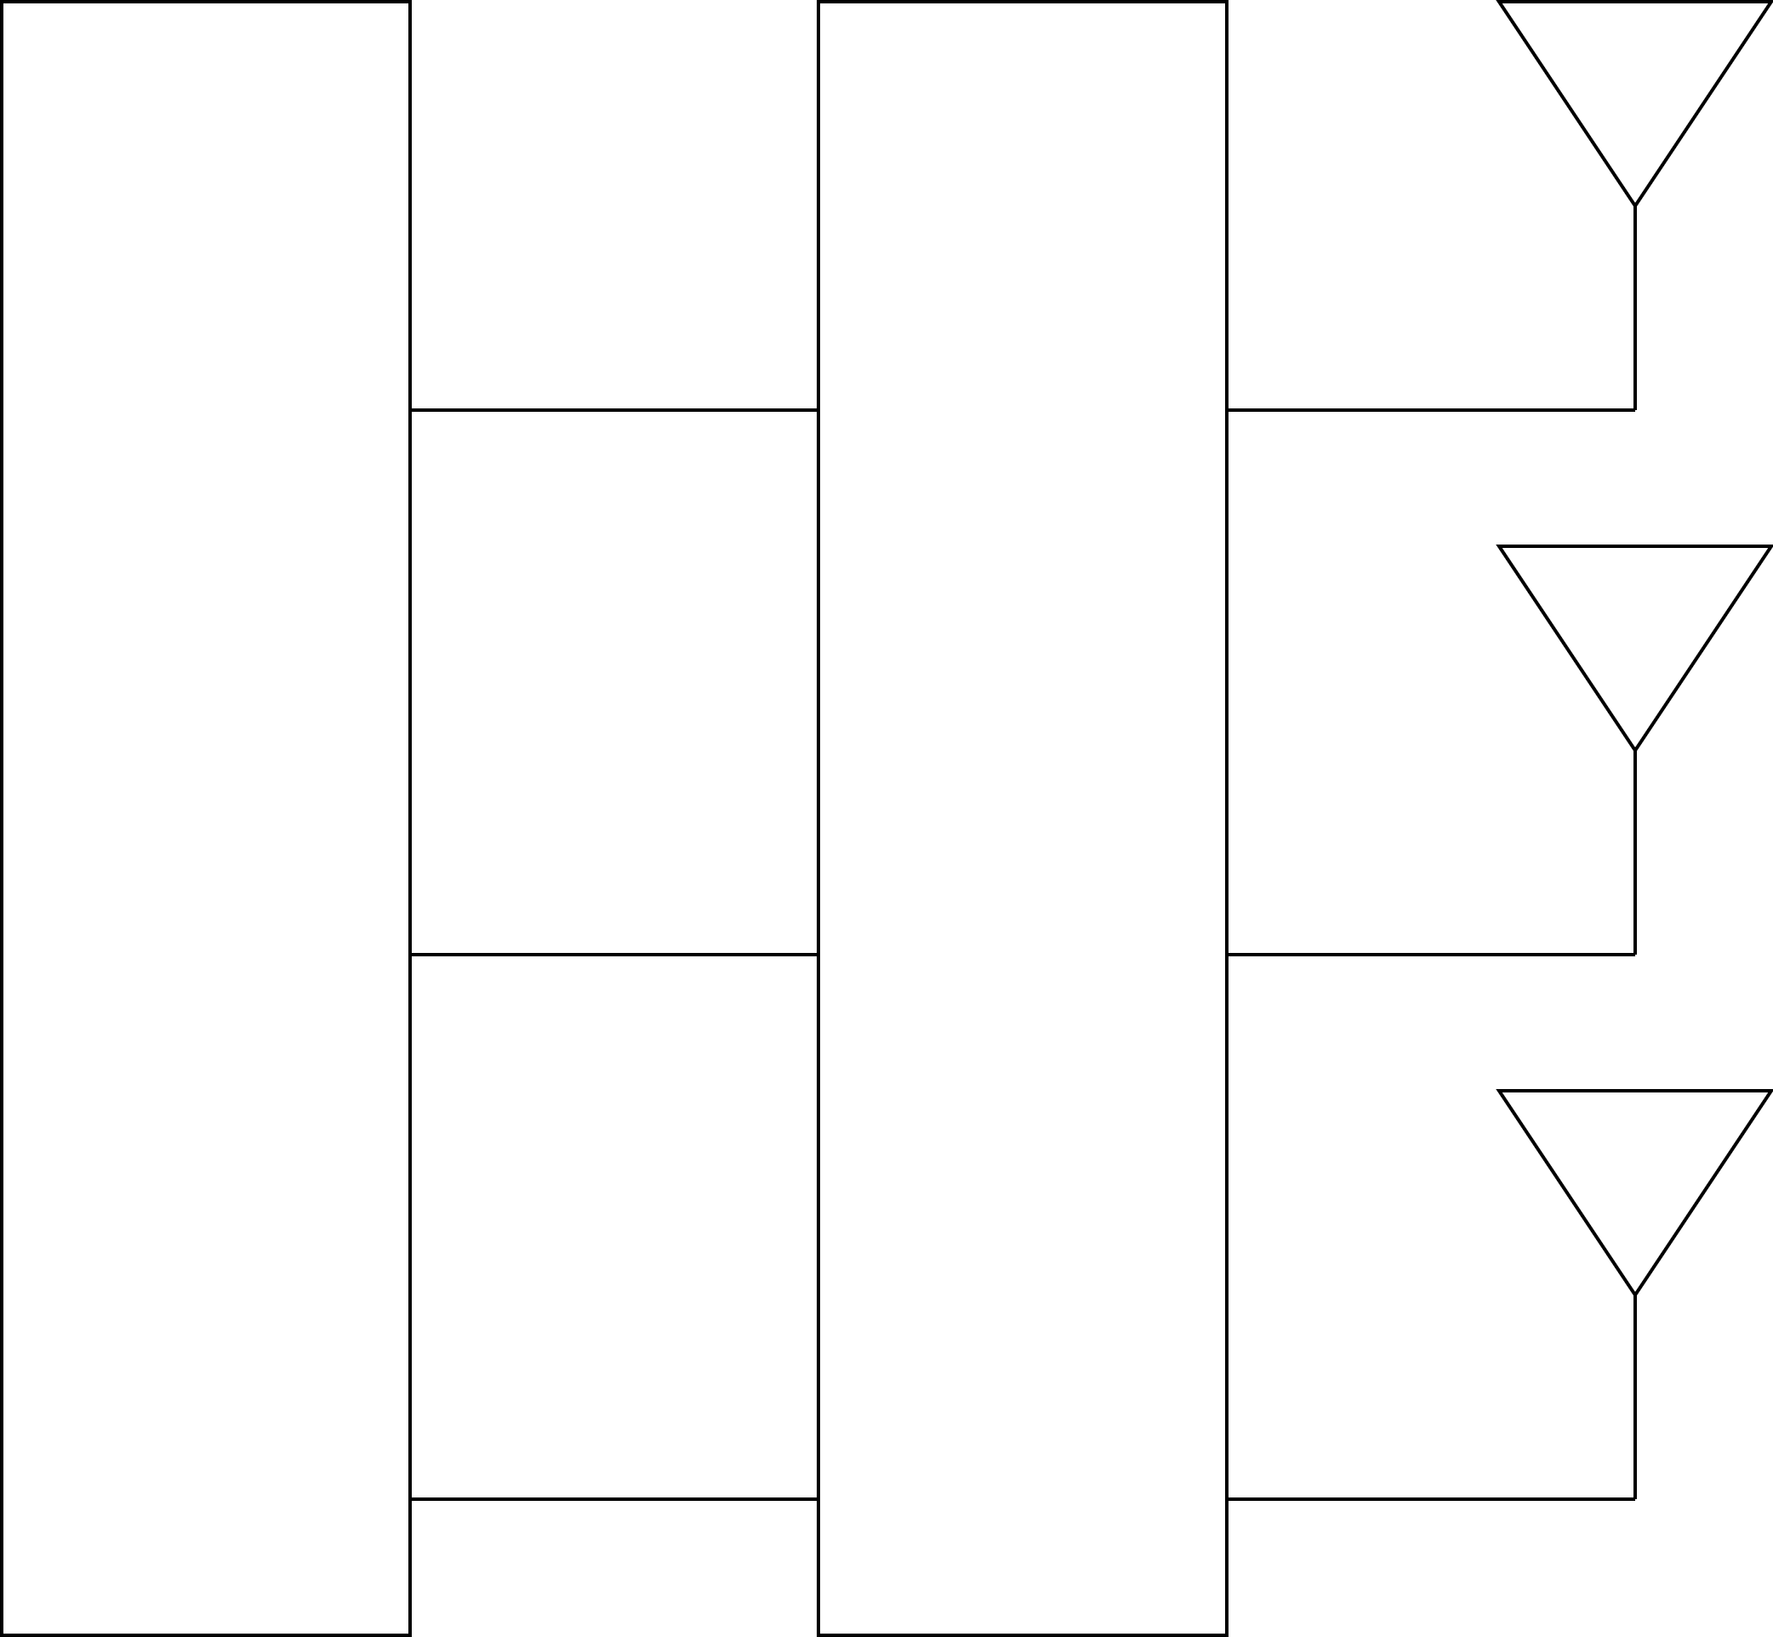
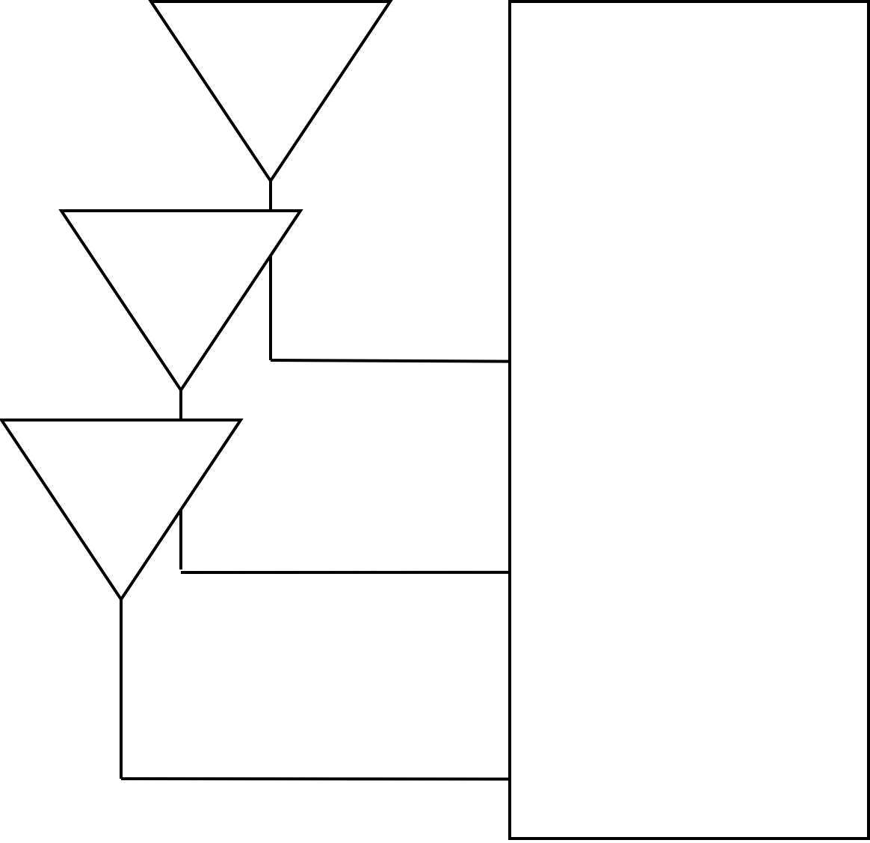
固有モード伝送(EM-BF : Eigenmode Beamforming)
あらかじめ推定されている伝搬チャネル行列 を用いて基地局でそれぞれ送信するデータ数と同数の伝搬環境に対応した指向性を形成する.
このような指向性を基地局と端末局で形成することで,受信側では信号分離技術を用いずにMIMOによる通信が実現でき,端末側の負荷が軽減されるが,基地局側の負荷が大きくなる.
送信
指向性制御
受信
Notes:
アイゲンモード

Slide 4

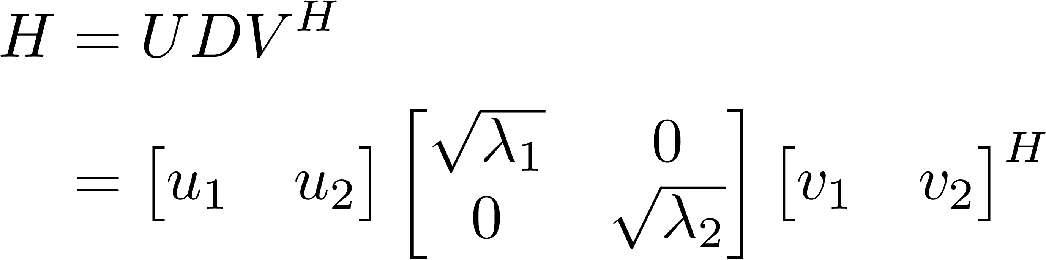
固有モード伝送(EM-BF : Eigenmode Beamforming)
伝搬チャネル行列 を特異値分解すると, は
となる

Slide 5
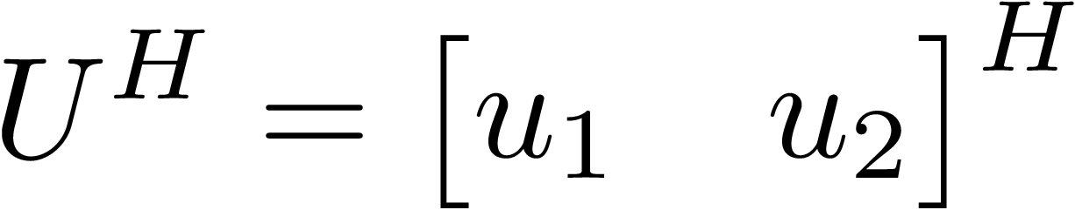
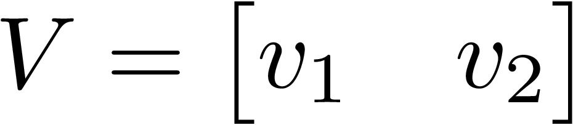
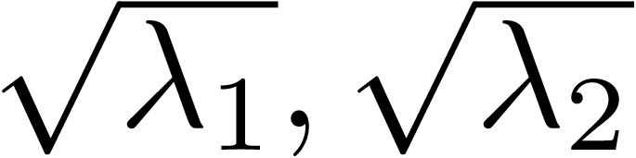
固有モード伝送(EM-BF : Eigenmode Beamforming)
受信側ウエイト(重み)行列
送信側ウエイト(重み)行列
特異値

Slide 6
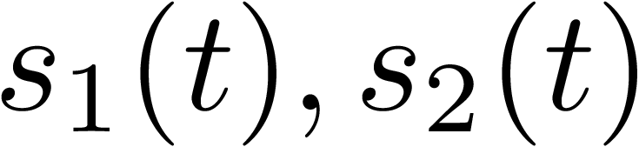
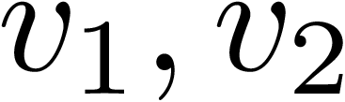
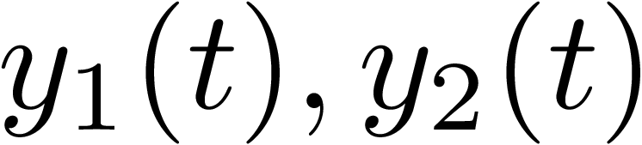
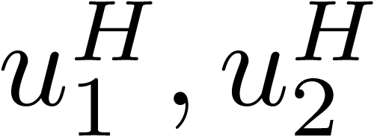
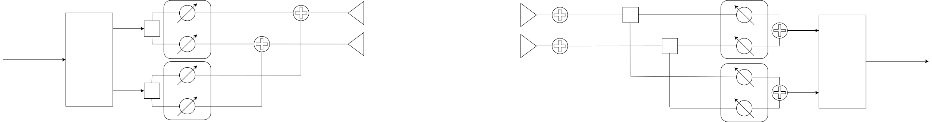














固有モード伝送(EM-BF : Eigenmode Beamforming)
通信フロー
送信と受信の両方で伝搬チャネル行列 を推定する.
送信信号を分岐し, に送信側固有ベクトル をそれぞれ乗算する.その後,アンテナ素子番号に相当する信号をそれぞれ加算する.
受信信号 を分岐し,それぞれに受信側固有ベクトル を乗算する
$$v_{1}$$
$$n_{1}(t)$$
$$y_{1}(t)$$
$$u_{1}^{H}$$
$$s_{1}(t)$$
$${\tilde{s}}_{1}(t)$$
$$y_{2}(t)$$
$$s(t)$$
$$\tilde{s}(t)$$
$$s_{2}(t)$$
$$n_{2}(t)$$
$${\tilde{s}}_{2}(t)$$
伝搬チャネル
$$v_{2}$$
$$u_{2}^{H}$$

Slide 7
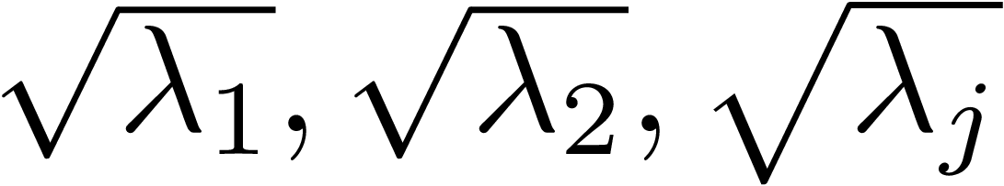
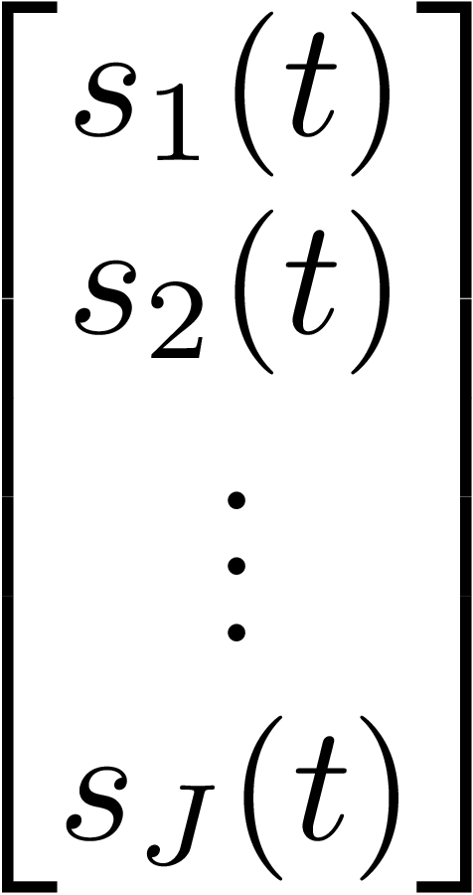
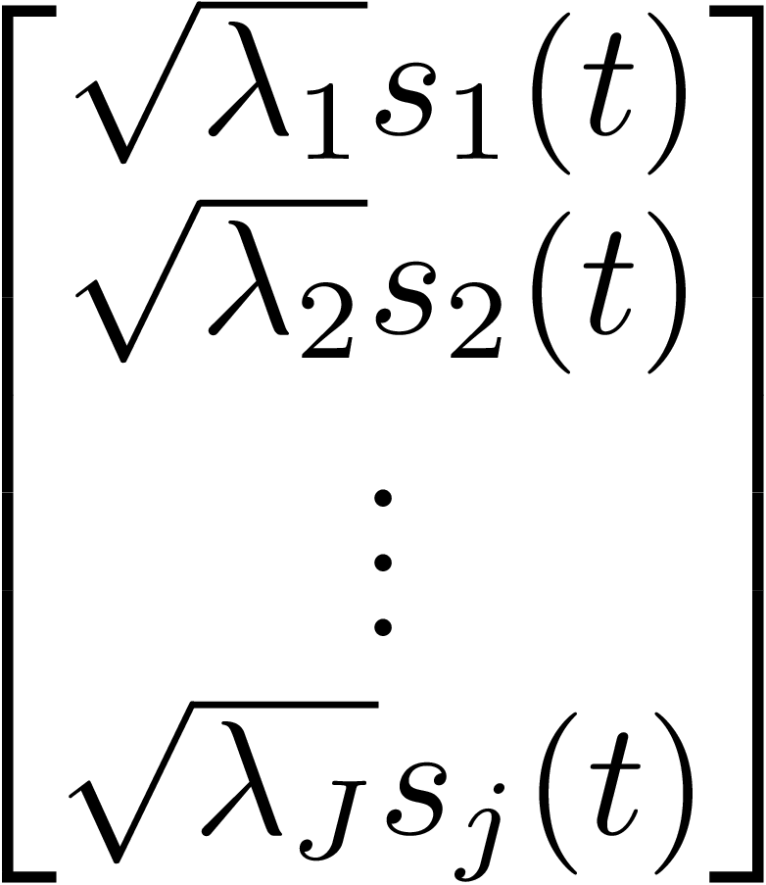
固有モード伝送(EM-BF : Eigenmode Beamforming)
適応変調
受信側で複合される信号は特異値の大きさに依存するため,固有モード伝送では適応変調が必要となる.
固有値の大きさに比例してチャネル容量が決定される.そこで,固有モード伝送ではSNR(Signal Noise Ratio)に応じて変調方式を送信データごとに採用することで高いビットレートを得ることができる.
情報B(16QAM)
情報A(64QAM)
情報C(QPSK)

Slide 8
CSI (Channel State Information) Feedback
APはSTAs(Stations)にビームを動的に向ける送信ビームフォーミングにより異なる信号を同時に送受信できることから空間リソースを有効に利用する.

Slide 9
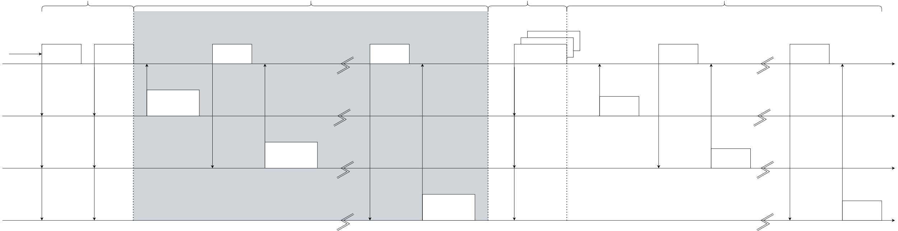
CSI (Channel State Information) Feedback
Request
of channel
estimate
CSI feedback
Data
transmission
Acknowledgment
DIFS
+Backoff
AP
NDPA
NDP
BRP
BRP
DATA
BAR
BAR
STA#1
BR
BA
STA#2
BR
BA
STA#3
BR
BA
NDP : Null Data Packet
NDPA : NDP Announcement
BR : Beamforming Report
BRP : BR Polling
BA : Block ACK
BAR : BA Request
Notes:
BR : チャネル特性などの情報であるCSIをフィードバック

Slide 10
CSI (Channel State Information) Feedback
デメリット
データパケットはCSI Feedbackによるチャネル推定が完了したところで送信状態へ移行し,同期して送信する必要がある.
⇒
データ送信開始までのオーバーヘッドとなり,伝送効率を低下させる.
MU-MIMOの場合,複数STA宛てに同期してデータを送信しなければならないため,従来の無線LANは自立分散制御であったが,集中制御のような送信タイミングをスケジューリングするなどの工夫が必要となる.

Slide 11
CSI (Channel State Information) Feedback
デメリット
ユーザが増えるとすべてのユーザに対してチャネル推定の手順を繰り返し実施し,多重伝送可能なユーザを選定しなければならず,大きなオーバーヘッドとなる.

Slide 12

送信
指向性制御
受信

